Slide 1
Základní škola Ústí nad Labem, Anežky České 702/17, příspěvková organizace
Číslo projektu: CZ.1.07/1.4.00/21.2887
Název projektu: „Učíme lépe a moderněji“
OP VK 1.4
Výukový materiál
Název DUMu: VY_52_INOVACE_12_2_HLUCHAVKOVITÉ
Číslo skupiny: 1
Autor:Mgr. Jana Střížková
Vzdělávací oblast/Předmět/Téma: ČLOVĚK A PŘÍRODA / PŘÍRODOPIS / BOTANIKA
Druh učebního materiálu: PREZENTACE
Metodický list: ne
Anotace: Pomocí prezentace popisování charakteristických znaků čeledi hluchavkovité, jejich hospodářského významu a druhů. Zápis do sešitu. Závěrečné opakování.
Ověřeno ve třídě: 7.C
Datum ověření: 24.5. 2012
Prohlášení: Prohlašuji, že při tvorbě výukového materiálu jsem respektoval(a) všeobecně užívané právní a morální zvyklosti, autorská a jiná práva třetích osob, zejména
práva duševního vlastnictví (např. práva k obchodní firmě, autorská práva k software, k filmovým, hudebníma fotografickým dílům nebo práva k ochranným známkám)
dle zákona 121/2000 Sb. (autorský zákon). Nesu veškerou právní odpovědnost za obsah a původ svého díla. Prohlašuji dále, že výše uvedený materiál jsem ověřil(a)
ve výuce a provedl(a) o tom zápis do TK.
Dávám souhlas, aby moje dílo bylo dáno k dispozici veřejnosti k účelům volného užití (§30 odst. 1 zákona 121/2000 Sb.), tj. že k uvedeným účelům může být kýmkoliv
zveřejňováno, používáno, upravováno a uchováváno.
Datum: 24.5. 2012 Podpis:

Slide 2
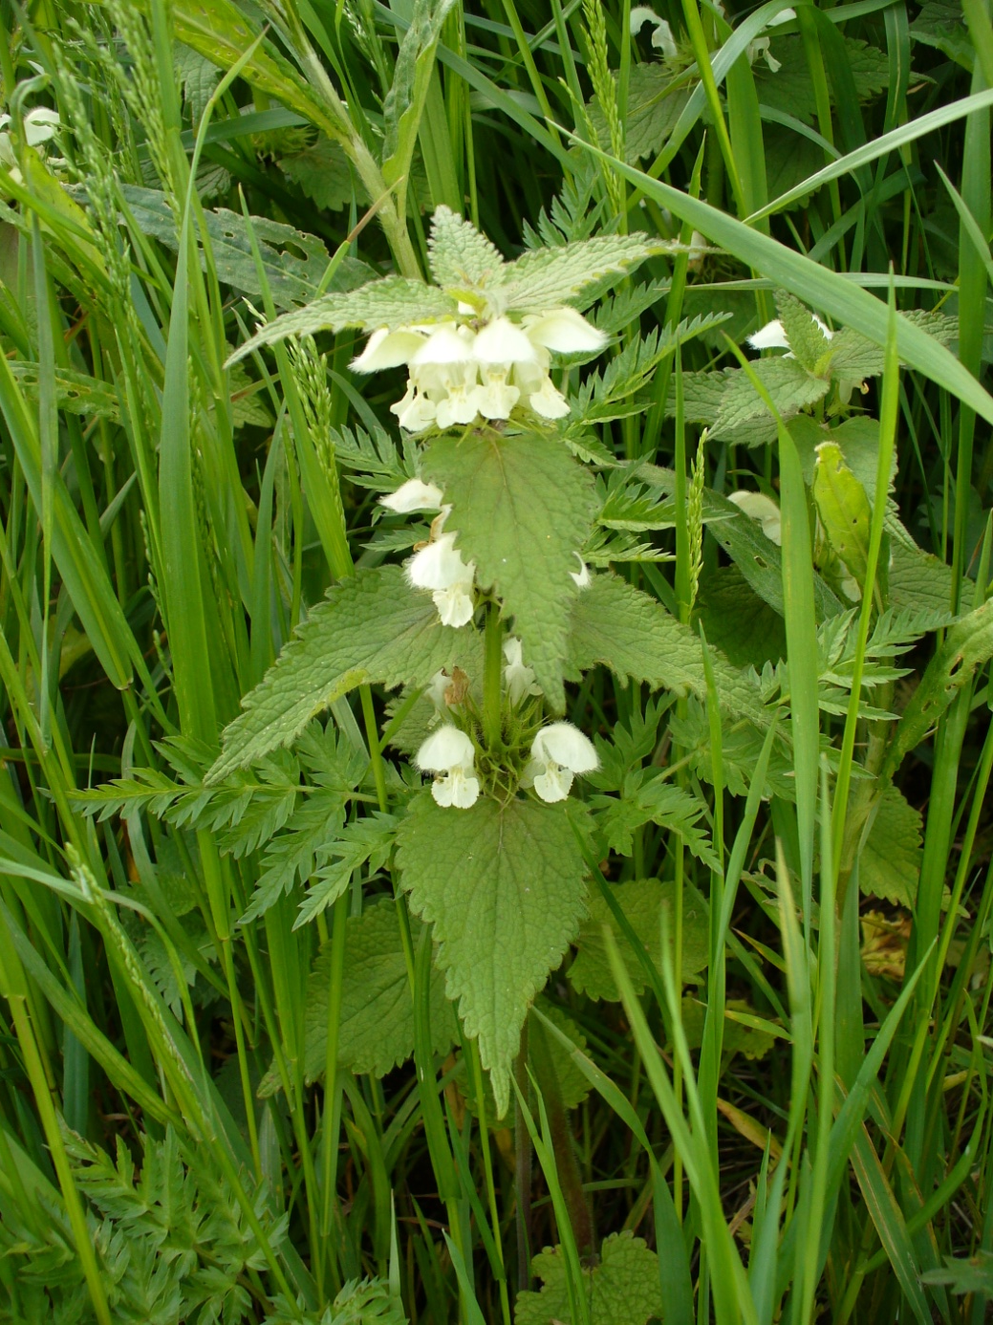
Čeleď:
HLUCHAVKOVITÉ
BOTANIKA:
dvouděložné rostliny

Slide 3
CHARAKTERISTIKA ČELEDI:
Stonek:
ČTYŘHRANNÁ LODYHA
Listy:
VSTŘÍCNÉ, KŘIŽMOSTOJNÉ
Květy jsou:
OBOUPOHLAVNÉ
PĚTIČETNÉ
ROZLIŠENÉ
Plod:
TVRDKA

Slide 4
ŘEKNI, JAK VYPADÁ KVĚT OBOUPOHLAVNÝ
KVĚT OBOUPOHLAVNÝ MÁ SAMČÍ I SAMIČÍ POHLAVNÍ ORGÁNY tzn. TYČINKY I PESTÍK

Slide 5
ŘEKNI, JAK VYPADÁ KVĚT PĚTIČETNÝ
KVĚT PĚTIČETNÝ OBSAHUJE
PĚT KVĚTNÍCH LÍSTKŮ

Slide 6
ŘEKNI, JAK VYPADÁ KVĚT ROZLIŠENÝ.
KVĚTNÍ LÍSTKYJSOU ROZLIŠENÉ NA KALICH A KORUNU
ZPĚT

Slide 7
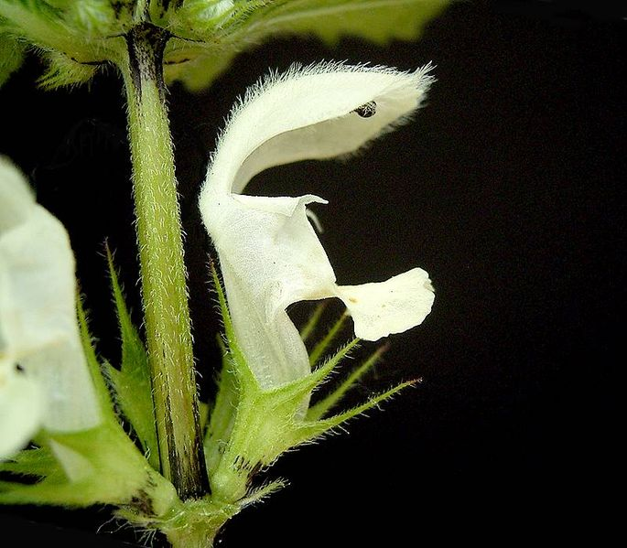
Korunní lístky jsou srostlé v horní a dolní pysk
zpět
Obr. 15

Slide 8
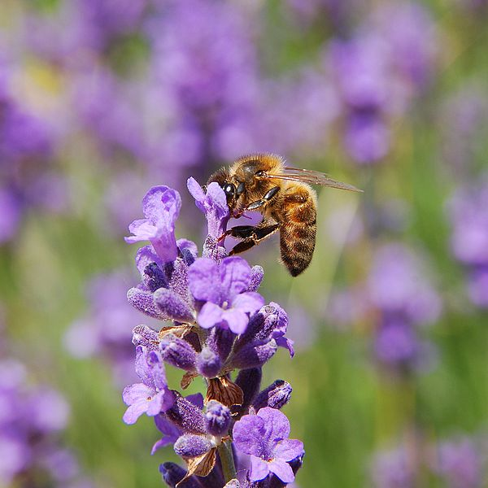
Hlavním opylovačem HLUCHAVKOVITÝCH rostlin je HMYZ
Obr. 16

Slide 9
Hospodářské využití pro obsah vonných silic:
LÉKAŘSTVÍ
POTRAVINÁŘSTVÍ
KOŘENÍ

Slide 10
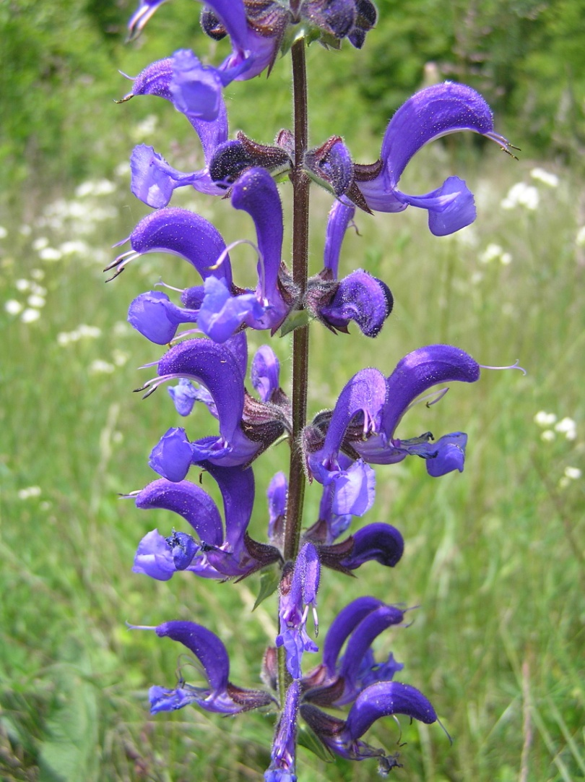
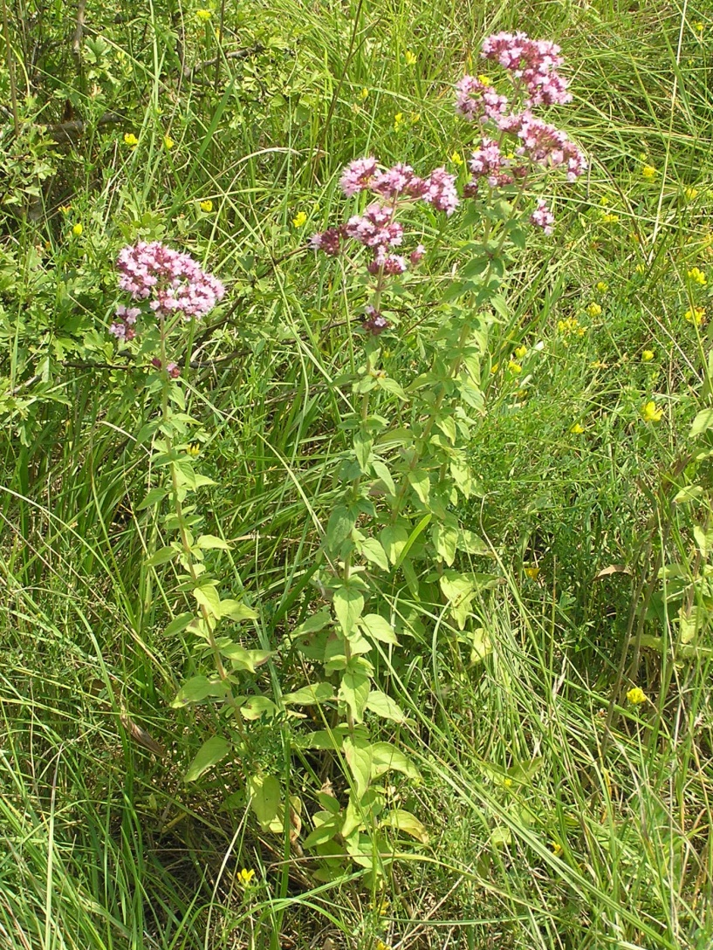
ŠALVĚJ LUČNÍ DOBROMYSL
Obr. 1,2

Slide 11
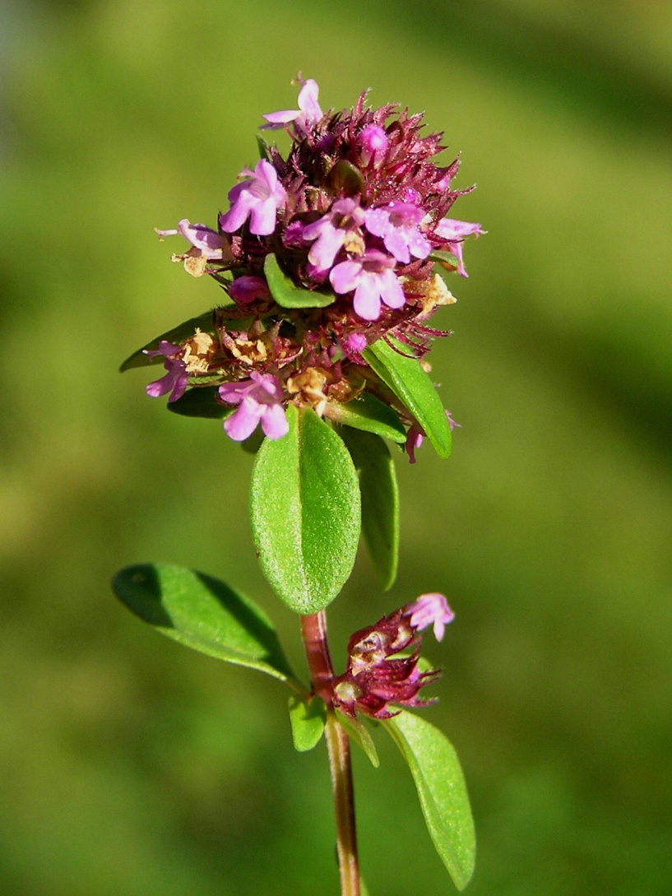
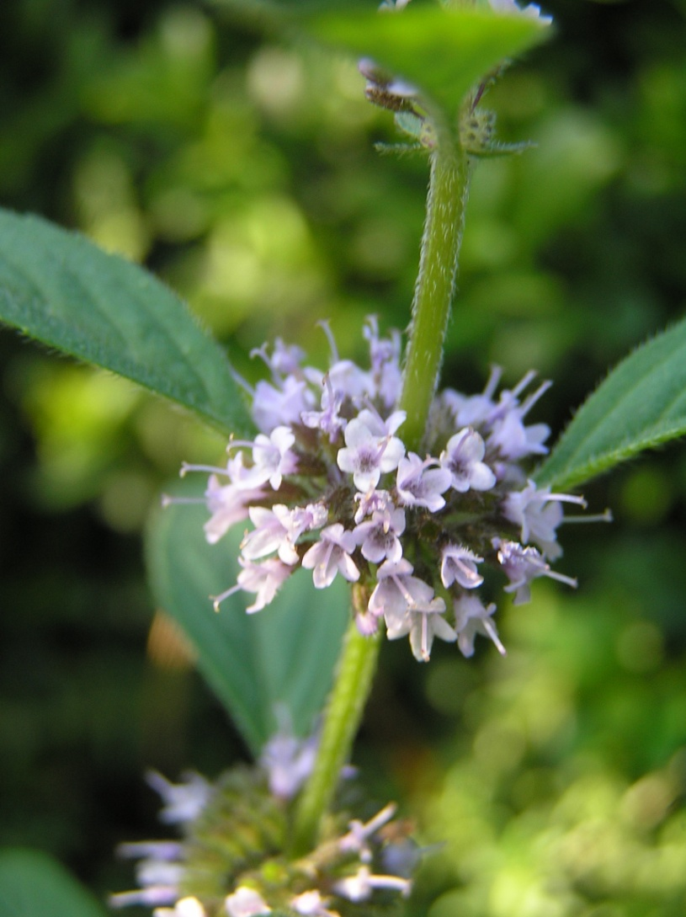
MATEŘÍDOUŠKA MÁTA
Obr. 3,4

Slide 12
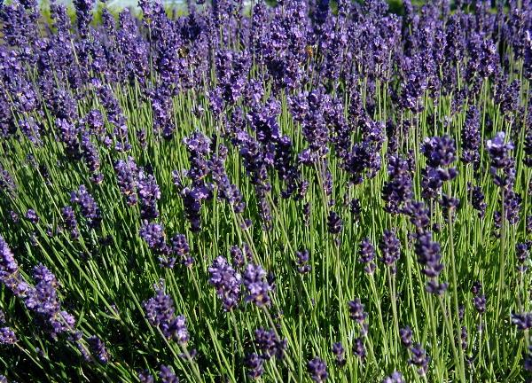
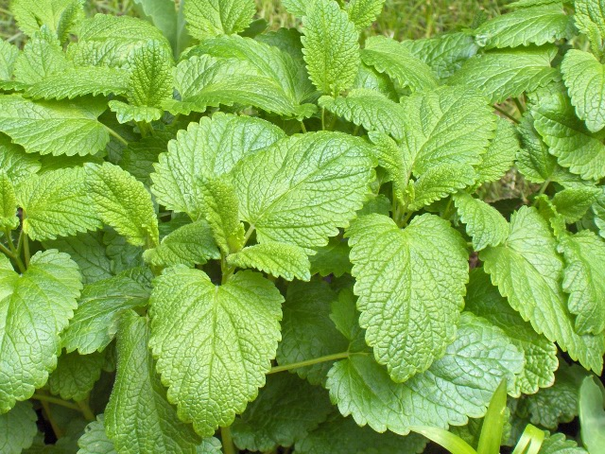
MEDUŇKA LEVANDULE
OBR. 5,6

Slide 13
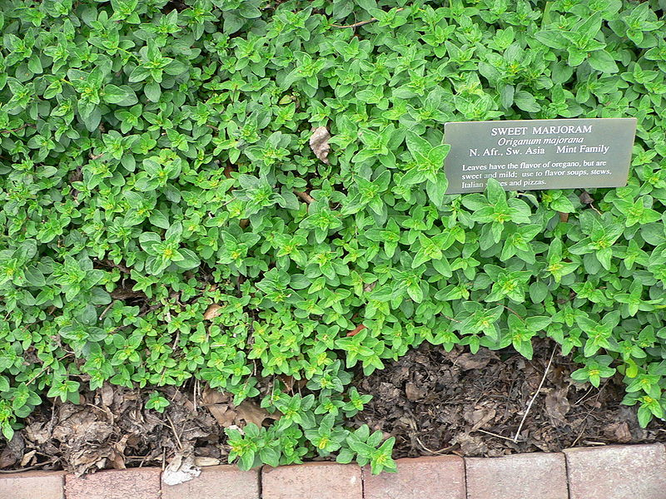
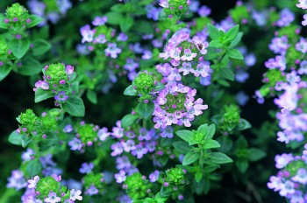
MAJORÁNKA
TYMIÁN
OBR. 7,8

Slide 14
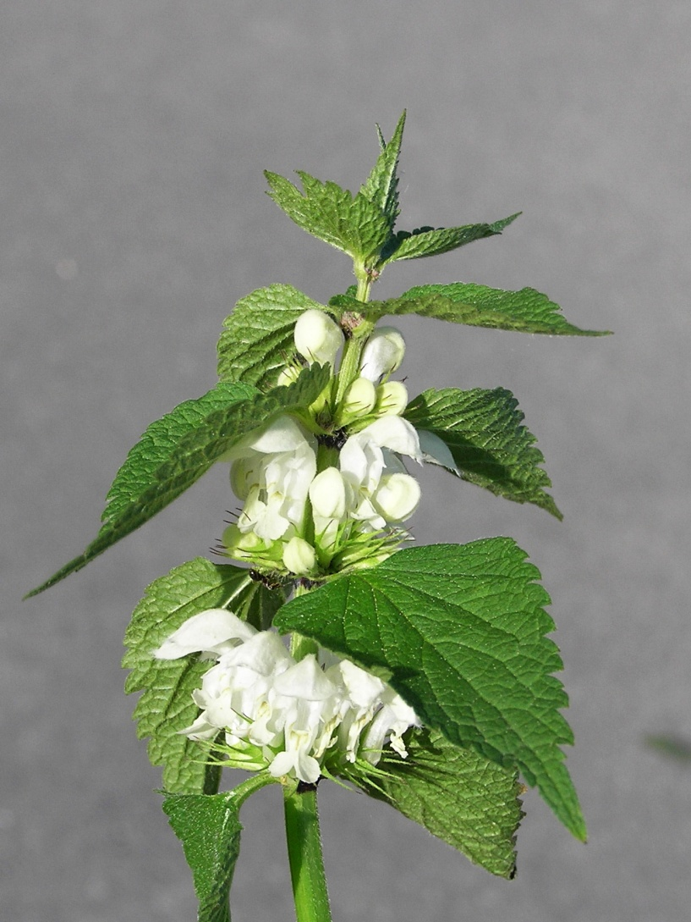
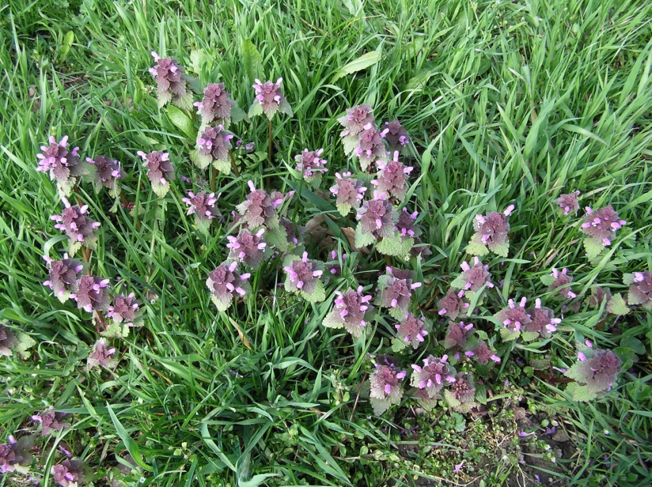
HLUCHAVKA BÍLÁ a NACHOVÁ
OBR. 9,10

Slide 15
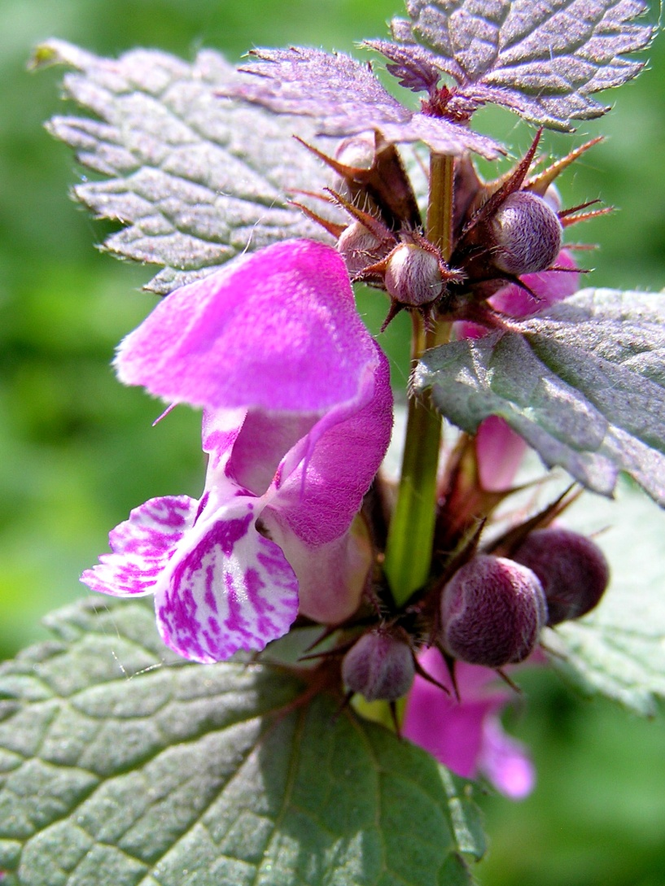
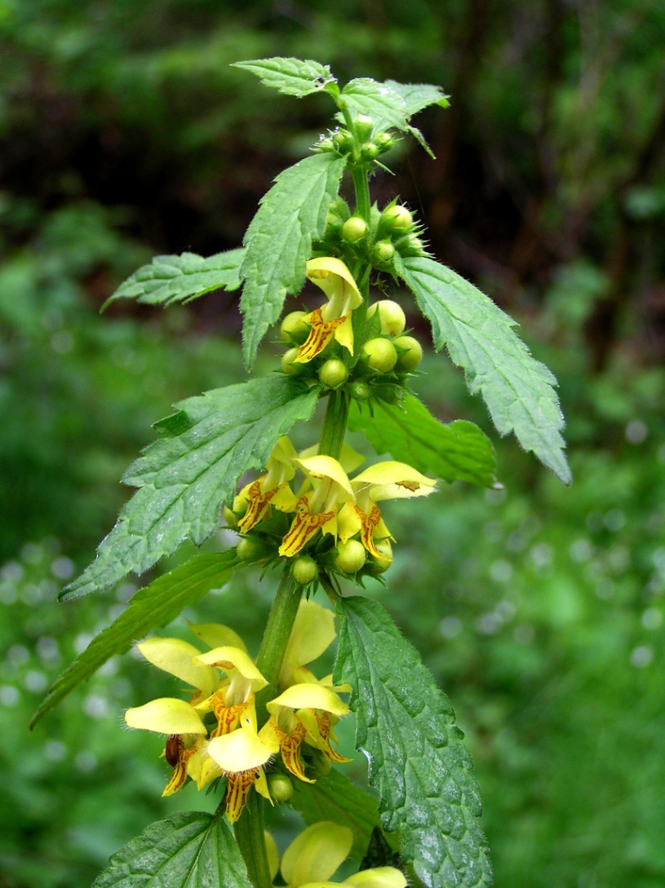
HLUCHAVKA SKVRNITÁ a ŽLUTÁ
OBR. 11,12

Slide 16
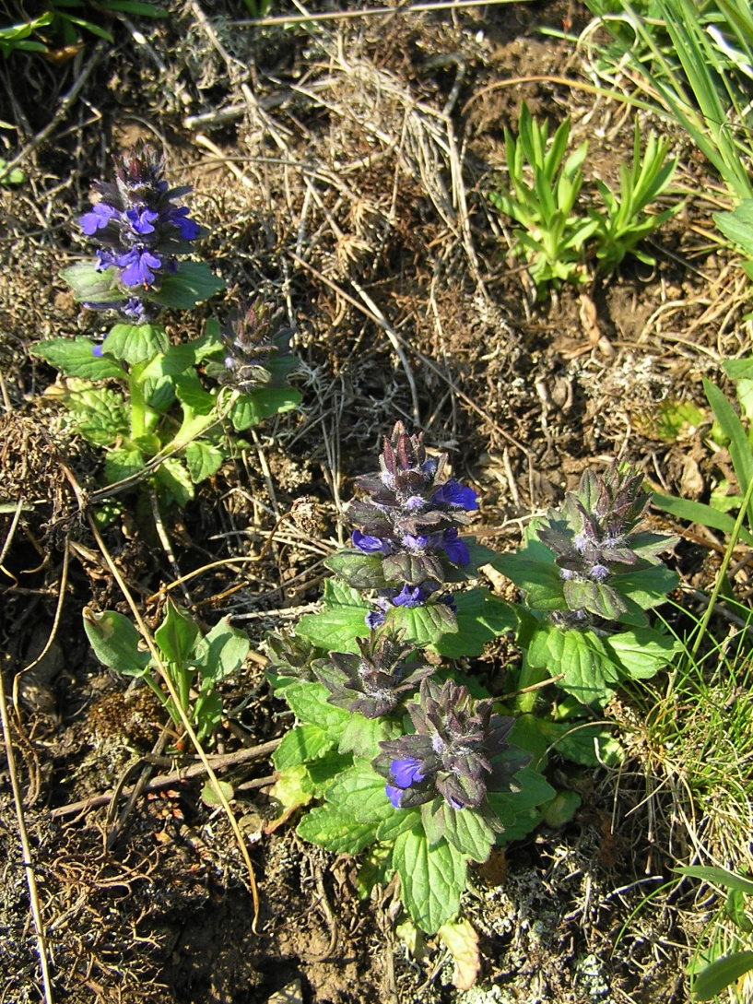
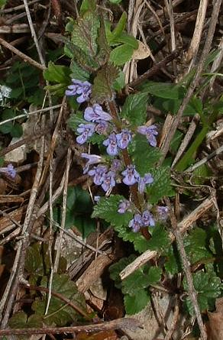
ZBĚHOVEC PLAZIVÝ a POPENEC OBECNÝ
OBR. 13,14

Slide 17
Zápis do sešitu:
Čeleď: HLUCHAVKOVITÉ
- Květy jsou oboupohlavní, rozlišené, pětičetné (korunní lístky jsou srostlé v horní a dolní pysk).
- Plodem je TVRDKA.
- Listy vstřícně postavené na čtyřhranné lodyze.
Hospodářský význam: koření, léčitelství.
Druhy: hluchavka bílá, majoránka zahradní, mateřídouška obecná …

Slide 18
Závěrečné otázky:
Popiš květ hluchavky bílé.
Odpověď: rozlišený, oboupohlavní, pětičetný, korunní lístky srostlé v dolní a horní pysk
2. Řekni, co je plodem hluchavky bílé.
Odpověď: tvrdka
3. Řekni, kdo je hlavním opylovačem hluchavkovitých rostlin.
Odpověď: hmyz
4. Odkryj a poznej následující druhy:

Slide 19

ŘEŠENÍ: hluchavka žlutá

Slide 20

ŘEŠENÍ: mateřídouška

Slide 21
POUŽITÉ ZDROJE:
není-li uvedeno jinak vlastní práce autora
/cit. 2012-05-15/. Dostupný pod licencí public domain na WWW:
Obr.5 Georges Jansoone, http://cs.wikipedia.org/wiki/Soubor:Melissa_officinalis01.jpg
Obr. 6 http://commons.wikimedia.org/wiki/User:Sten
http://upload.wikimedia.org/wikipedia/commons/9/93/Lavandula-angustifolia-flowering.JPG
Obr. 7 http://en.wikipedia.org/wiki/en:Longwood_Gardens, http://cs.wikipedia.org/wiki/Soubor:Origanum_majorana.jpg
Obr. 8 http://commons.wikimedia.org/w/index.php?title=Kategorie:Bild_einer_Pflanze&action=edit&redlink=1, http://cs.wikipedia.org/wiki/Soubor:Thymian.jpg
Obr. 14 http://fr.wikipedia.org/wiki/User:Jeffdelonge
http://upload.wikimedia.org/wikipedia/commons/c/c0/Glechoma_hederacea.jpg
Obr.15 Frank Vincentz http://upload.wikimedia.org/wikipedia/commons/0/0d/Lamium_album4_ies.jpg
Obr. 16 http://commons.wikimedia.org/wiki/User:Lviatour http://upload.wikimedia.org/wikipedia/commons/a/ac/Apis_mellifera_2_Luc_Viatour.JPG
Obr. 1-4, 9-13 se souhlasem Renaty Daňkové
Čabradová,V. a kol.,Přírodopis pro 7.ročník, Fraus, Plzeň, 2005

